Slide 1

МИНОБРНАУКИ РОССИИ
Федеральное государственное бюджетное образовательное учреждение высшего образования «МИРЭА – Российский технологический университет» РТУ МИРЭА
ЛЕКЦИОННЫЕ МАТЕРИАЛЫ (ПРЕЗЕНТАЦИИ К ЛЕКЦИОННЫМ МАТЕРИАЛАМ)
Разработка защищенных автоматизированных систем
(наименование дисциплины (модуля) в соответствии с учебным планом)
Уровень | бакалавриат
 | (бакалавриат, магистратура, специалитет)
Форма обучения | очная
 | (очная, очно-заочная, заочная)
Направление(-я) подготовки | 10.03.01 «Информационная безопасность»
 | (код и наименование)
Институт | кибербезопасности и цифровых технологий (ИКБ)
 | (полное и краткое наименование)
Кафедра | КБ-1 «Защита информации»
 | (полное и краткое наименование кафедры, реализующей дисциплину (модуль))
Лектор | к.т.н., доц. Коданев Владимир Леонидович
 | (сокращенно – ученая степень, ученое звание; полностью – ФИО)
Используются в данной редакции с учебного года | 2022/23
 | (учебный год цифрами)
Проверено и согласовано «____» ________20___г.
 | (подпись директора Института/Филиала с расшифровкой)
Москва 2023 г.

Slide 2
Методологии проектирования потоков данных и атомарных функций в виде потоков работ
Лекция № 5

Slide 3
Вопросы:
1. Методология графического структурного анализа (DFD).
2. Методология моделирования атомарных функций в виде потоков работ (IDEF3).

Slide 4
2. Методология графического структурного анализа (DFD)

Slide 5
Для описания потоков данных между компонентами исследуемой системы (процессами, подпроцессами) используется методология DFD (Data Flow Diagrams) – диаграммы потоков данных. Данная методология используется для детализации процессов, представленных в IDEF0 и IDEF3

Slide 6
1.1 Основные вопросы
1.1.1 Определение и функциональное назначение DFD-моделей
1.1.2 Основные компоненты DFD-моделей
1.1.3 Иерархия DFD
1.1.4 Рассмотрение примера DFD-модели

Slide 7
DFD (Data Flow Diagrams – диаграммы потоков данных) – методология графического структурного анализа, описывающая внешние по отношению к системе источники и адресаты данных, логические функции, потоки данных и хранилища данных, к которым осуществляется доступ.

Slide 8
Модель системы определяется как иерархия диаграмм потоков данных, описывающих асинхронный процесс преобразования информации от ее входа в систему до выдачи пользователю.

Slide 9
Главная цель такого представления – продемонстрировать, как каждый процесс преобразует свои входные данные в выходные, а также выявить отношения между этими процессами.
Примечание. DFD-модели могут быть использованы в дополнение к модели IDEF0 для более наглядного отображения текущих операций документооборота в корпоративных системах обработки информации.

Slide 10
Основные компоненты диаграмм потоков данных
Основными компонентами диаграмм потоков данных являются:
внешние сущности
системы и подсистемы
процессы
накопители данных
потоки данных.

Slide 11
Нотации, используемые в DFD-моделировании
Нотации
DFD-моделирования
Гейна-Сарсона
(Gene-Sarson)
Йордона-ДеМарко
(Yordon-DeMarco)
Примечание. В зависимости от используемой нотации графическое представление элементов диаграмм будет различным

Slide 12
Внешняя сущность
Представляет собой материальный объект или физическое лицо, являющееся источником или приемником информации (например, заказчики, клиенты, поставщики, склад, персонал, банк).
Внешняя сущность находится за пределами границ анализируемой системы.
Одна и та же внешняя сущность может быть использована многократно на одной или нескольких диаграммах.
Имя
Внешняя сущность в нотации Йордона-ДеМарко
Внешняя сущность в нотации Гейна-Сарсона

Slide 13
Система и подсистема
При построении модели сложной системы она может быть представлена в самом общем виде на так называемой контекстной диаграмме в виде одной системы, либо в виде ряда подсистем.
Наименование системы/подсистемы представляется в виде словосочетания с отглагольным существительным (рассмотрение повестки дня, решение задачи, получение денег и т.п.).
1
Поле идентификации
Система/подсистема
в нотации Гейна-Сарсона
Наименование системы
Поле имени
Персонал, оборуд-е
Поле физической реализации
Имя системы/
подсистемы
1
Система/подсистема в нотации Йордона-ДеМарко
или
имя

Slide 14
Процесс
Представляет собой преобразование входных потоков в выходные в соответствии с определенным алгоритмом.
Примеры: обработка входных документов и выпуск отчетности определенным подразделением, процессы физически реализованного устройства.
Процесс именуется в виде словосочетания с активным глаголом в неопределенной форме, за которым следует существительное в винительном падеже.

Slide 15
Процесс
1.1
Поле идентификации
Процесс в нотации Гейна-Сарсона
Наименование процесса
Поле имени
Оборудование
Поле физической реализации
Имя
процесса
1
Процесс в нотации Йордона-ДеМарко
или
имя
!!!!! Процесс отличается от системы/подсистемы по полю наименования!!!!

Slide 16

Накопитель данных
Это абстрактное устройство для хранения информации, которую можно в любой момент поместить в накопитель и через некоторое время извлечь.
Примеры: ящик в картотеке, таблицы в ОЗУ, файл на электронном носителе
Примечание: В нотациях Гейна-Сарсона и Йордона-ДеМарко графическое представление данного элемента аналогичное.

Slide 17
Поток данных
Определяет информацию, передаваемую через некоторые соединения от источника к приемнику. Реальный поток данных может быть информацией, передаваемой по кабелю между двумя устройствами, пересылаемыми по почте письмами и т.п.
1.1.1
Деканат
Ведомость
Заполнить ведомость
Преподаватель

Slide 18
Нумерация объектов
Системы, подсистемы [Префикс] + собственный номер | Процессы [Префикс]+номер родительской подсистемы+собственный номер
Внешние сущности [Префикс]+номер | Хранилища данных [Префикс]+номер

Slide 19
Уровни DFD-модели
Уровень системы
Уровень подсистемы
Уровень процесса

Slide 20
Построение иерархии DFD
1. Построение диаграмм уровня системы и подсистемы

Slide 21
Построение иерархии DFD
2. Построение диаграмм уровня процесса

Slide 22
Пример DFD-модели постройки дачного домика
1. Контекстная диаграмма уровня системы

Slide 23
Пример DFD-модели постройки дачного домика
2. Диаграмма уровня подсистемы

Slide 24
Пример DFD-модели постройки дачного домика
3. Диаграмма уровня процесса

Slide 25
Изученные понятия
Диаграмма потоков данных
Внешняя сущность
Накопитель данных
Система / Подсистема / Процесс
Поток данных
Иерархия DFD

Slide 26
3. Методология моделирования атомарных функций в виде потоков работ (IDEF3).

Slide 27
Основные вопросы
Понятие динамического моделирования
Методология IDEF3
Основные элементы динамической модели
Правила и особенности построения IDEF3-модели
Декомпозиция в IDEF3

Slide 28
В общем случае, процесс – это упорядоченная последовательность действий.
Следовательно, процессная модель IDEF3 позволяет:
Отразить последовательность процессов
Показать логику взаимодействия элементов системы.

Slide 29
Цель IDEF3 - дать возможность аналитикам описать ситуацию, когда процессы выполняются в определенной последовательности, а также объекты, участвующие совместно в одном процессе.

Slide 30
Основные элементы IDEF3-модели:
1) единицы работ;
2) связи;
3) перекрестки;
4) объекты ссылок.

Slide 31
Единицы работ
Единица работ (UOW, Unit of Work) является центральным компонентом модели.
Словосочетание с отглагольным существительным, изображающим действие (выполнение, изготовление,…)
Или
Инфинитив глагола (изготовить продукцию)
Номер работы является уникальным, присваивается при ее создании и не меняется никогда

Slide 32
Связи
Связи показывают взаимоотношения работ.
Связи однонаправлены и могут быть направлены куда угодно
Обычно диаграммы рисуют таким образом, чтобы связи были направлены слева направо
Различают 3 типа связей:
Старшая стрелка
Стрелка отношений
Поток объектов.

Slide 33
Связь «старшая стрелка»
Связь типа «временное предшествование» - Precedence
Соединяет единицы работ
Показывает, что работа-источник должна быть закончена прежде, чем начнется работа-цель
1.1
1.1´
1.2
1.2´

Slide 34
Стрелка отношений
Связь типа нечеткое отношение - Relational
Изображается в виде пунктирной линии, используется для изображения связи между единицами работ, а также между единицами работ и объектами ссылок
1.1
1.2
1.1´
1.2´

Slide 35
Поток объектов
Стрелка, изображающая поток объектов - Object Flow
Применяется для описания того факта, что объект используется в двух и более единицах работ, например, когда объект порождается в одной работе и используется в другой

Slide 36
Перекрестки (соединения)
Используются для отображения логики взаимодействия стрелок при их слиянии или разветвлении, для отображения множества событий, которые могут или должны быть завершены перед началом следующей работы.
Различают перекрестки для слияния и разветвления стрелок.
Перекрестки не могут быть одновременно использованы для слияния и разветвления стрелок.
Все перекрестки на диаграммах нумеруются, каждый номер имеет префикс J.
В отличие от других методологий (IDEF0, DFD) стрелки могут сливаться или разветвляться только через перекрестки.

Slide 37
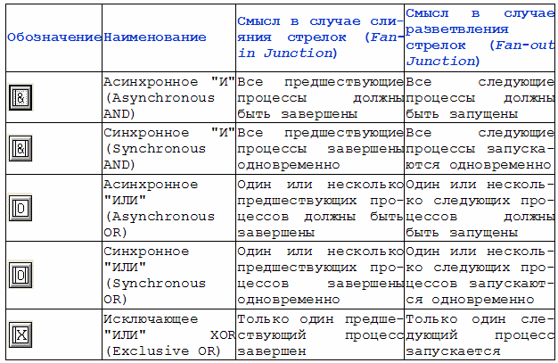
Перекрестки

Slide 38
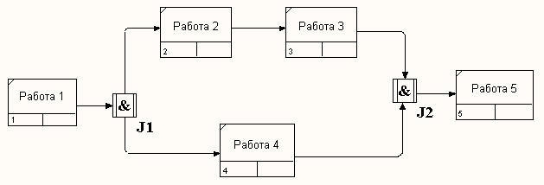
Перекрестки
На рисунке представлен пример применения перекрестка синхронное «И».
В данном случае после завершения работы 1 одновременно запускаются работы 2 и 4. Для запуска работы 5 требуется одновременное завершение работ 3 и 4.

Slide 39
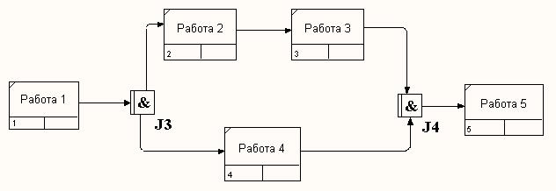
Перекрестки
На рисунке представлен пример применения перекрестка асинхронное «И».
После завершения работы 1 запускаются работы 2 и 4 (необязательно одновременно).
Для запуска работы 5 требуется завершение работ 3 и 4 (не обязательно одновременное).

Slide 40
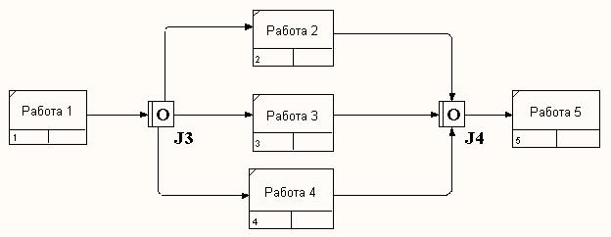
Перекрестки
На рисунке представлен пример применения перекрестка асинхронное «ИЛИ».
После завершения работы 1 запускается либо работа 2, либо работа 3, либо работа 4, либо их сочетание (не обязательно одновременно).
Для запуска работы 5 требуется завершение любой из работ 2, 3 и 4 или их сочетания (не обязательно одновременно).

Slide 41
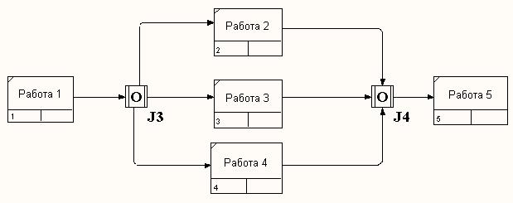
Перекрестки
На рисунке представлен пример применения перекрестка синхронное «ИЛИ».
После завершения работы 1 запускается либо работа 2, либо работа 3, либо работа 4, либо их сочетание.
Если запускается более одной работы, требуется их одновременный запуск. Для запуска работы 5 требуется завершение любой из работ 2, 3 и 4 или их сочетания. Если завершается более чем одна работа, требуется их одновременное завершение.

Slide 42
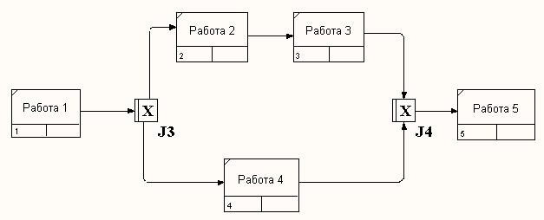
Перекрестки
На рисунке представлен пример применения перекрестка исключающее «ИЛИ».
После завершения работы 1 запускается только одна работа — либо работа 2, либо работа 4. Для запуска работы 5 требуется завершение только одной из работ 3 или 4.

Slide 43
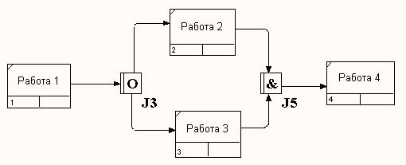
Ошибки использования перекрестков
Правила создания перекрестков
На одной диаграмме IDEF3 может быть создано несколько перекрестков различных типов. Определенные сочетания перекрестков для слияния и для разветвления могут приводить к логическим несоответствиям. Чтобы избежать конфликтов, необходимо соблюдать следующие правила:
1. Каждому перекрестку для слияния должен предшествовать перекресток для разветвления.
2. Перекресток для слияния «И» не может следовать за перекрестком для разветвления типа синхронного или асинхронного «ИЛИ».
Действительно, после работы 1 может запускаться только одна работа – 2 или 3, а для запуска работы 4 требуется окончание обеих работ – 2 и 3. Такой сценарий не может реализоваться.

Slide 44
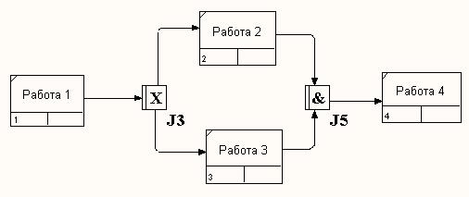
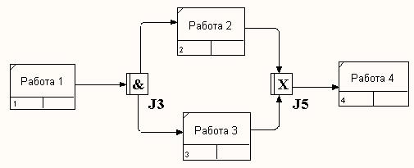
Ошибки использования перекрестков
3. Перекресток для слияния «И» не может следовать за перекрестком для разветвления типа исключающего «ИЛИ».
4. Перекресток для слияния типа исключающего «ИЛИ» не может следовать за перекрестком для разветвления типа «И». Здесь после завершения работы 1 запускаются обе работы – 2 и 3, а для запуска работы 4 требуется, чтобы завершилась одна и только одна работа – или 2, или 3.

Slide 45
Ошибки использования перекрестков
5. Перекресток, имеющий одну стрелку на одной стороне, должен иметь более одной стрелки на другой.

Slide 46
Объект ссылок
выражает идею, концепцию данных, которые нельзя связать со стрелкой, перекрестком, работой
используется при построении диаграммы для привлечения внимания пользователя к каким-либо важным аспектам модели

Slide 47
Объект ссылок
Официальная спецификация IDEF3 различает 3 стиля объектов ссылок – безусловные (unconditional), синхронные (synchronous), асинхронные (asynchronous).
BPWin поддерживает только безусловные объекты ссылок.

Slide 48
Типы объектов ссылок
Тип объекта ссылок | Назначение
1. Object | Используется для описания того, что в действии принимает участие какой-либо заслуживающий отдельного внимания объект
2. Ссылка GOTO | Используется для реализации цикличности выполнения действий. Этот объект также может относиться к перекрестку
3. Единица действий UOB (Unit of Behavior) | Используется для многократного отображения на диаграмме одного и того же действия, но без цикла

Slide 49
Типы объектов ссылок
Тип объекта ссылок | Назначение
4. Заметка (Note) | Используется для документирования какой-либо важной информации общего характера, относящейся к изображаемому на диаграммах. Служит альтернативой методу помещения текстовых заметок непосредственно на диаграммах
5. Уточнение Elaboration (ELAB) | Для уточнения или более подробного описания изображаемого на диаграмме. Обычно используется для детального описания разветвления или слияния стрелок на перекрестках

Slide 50
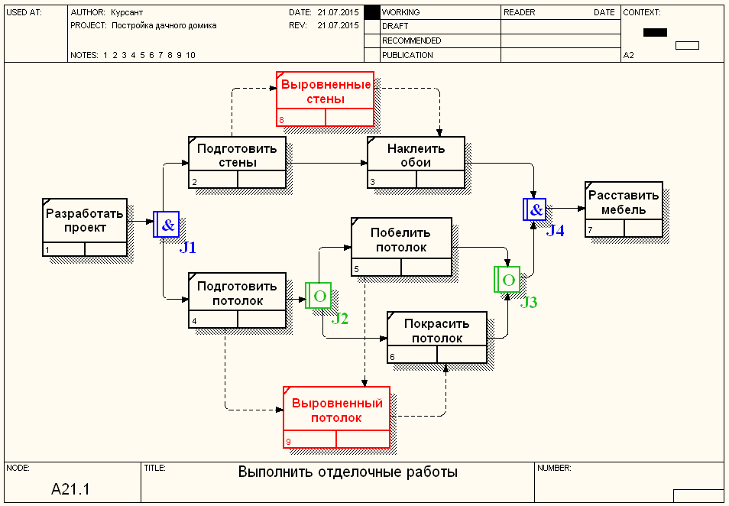
Пример декомпозиция блока «Выполнить отделочные работы» с применением стандарта IDEF3
Работа
Перекресток
асинхронное ИЛИ
Перекресток
асинхронное И
Ссылка

Slide 51
Предупреждение!
Часто возникает желание смоделировать бизнес-процессы в организации до построения модели данных, т.е. разработать функциональную спецификацию системы, а потом уже определить данные, которых требует каждая функция. Это выглядит естественным, но может привести и к проблемам.

Slide 52
Желательна приоритетность информационного проектирования, т.е. построение модели данных до функциональной спецификации. Такой подход дает следующие преимущества:
- многократное использование данных для функций, которые не предвидятся в момент построения модели, и применение ранее выделенных функций в качестве тестовых для модели данных;
- установление устойчивых соглашений об именах и определениях для данных. В противном случае в функциональной спецификации одна функция могла бы быть названа "получить сведения о клиенте", а вторая — "обслужить заказчика", и возникнет вопрос, чем же заказчик отличается от клиента;
- автоматическое получение значительной части функциональной спецификации, т. к. просто посмотрев на построенную модель данных, можно предположить, какие функции необходимы для работы с этими данными;
- определение концепции, с помощью которой можно лучше понять и определить предметную область: что в ней происходит, какие вещи имеет смысл реализовывать, а какие нет, и т. д.

Slide 53
Естественно, что использование таких CASE-средств моделирования диаграмм бизнес-процессов, как CA ERWin Process Modeler, снимает ряд проблем (например с устойчивыми соглашениями об именах сущностей), но всех проблем эти средства все равно решить не могут.
Поэтому одним из основных правил можно считать следующее. Не нужно увлекаться процессом построения диаграмм ради самого процесса. Всегда следует помнить о том, что конечная цель состоит в сборе информации о возможных сущностях, а также в намерении чуть лучше понять систему.
При этом можно попытаться в какой-то мере дать ответ на вопросы, подобные следующему: будет ли сущность или связь иметь смысл два года спустя для команды, которая будет работать с системой после вас?

Slide 54
Декомпозиция работ в IDEF3
В IDEF3 декомпозиция используется для детализации работ.
Методология IDEF3 позволяет декомпозировать работу многократно, т.е. работа может иметь множество дочерних работ.
Это позволяет в одной модели описать альтернативные потоки.
Возможность множественной декомпозиции предъявляет дополнительные требования к нумерации работ

Slide 55
Нумерация работ в IDEF3
Номер работы состоит из номера родительской работы, версии декомпозиции и собственного номера работы на текущей диаграмме
Номер родительской работы
Версия декомпозиции
Собственный номер единицы работ

Slide 56
Структура множественной декомпозиции работ
Первая декомпозиция работы 1.2
Вторая декомпозиция работы 1.2

Slide 57
Пример построения модели IDEF3
Рассмотрим на примере построения динамической модели процесса «Выполнить курсовую работу»
Начнем с построения контекстной диаграммы
Выполнить курсовую работу
1.1

Slide 58
Пример построения модели IDEF3
Выполним декомпозицию контекстной диаграммы:
Выполнить разделы к/р
1.1.4
Оформить пояснит. записку
Получить задания
Подобрать литературу
&
&
1.1.2
1.1.3
J1
J2
1.1.6
Посетить консультации
1.1.5
OBJECT/ Преподаватель
Защитить
1.1.7
Примечание: Обратите внимание на нумерацию единиц работ. Родительской является работа с собственным номером 1. Она декомпозируется первый раз, следовательно, версия декомпозиции = 1, далее следует собственный номер единицы работ в рамках модели (2-7).

Slide 59
Пример построения модели IDEF3
Выполним декомпозицию UOW №4 – «Выполнить разделы к/р»
ELAB/ Если есть ошибки в расчетах – внести исправления
Выполнить расчеты
4.1.9
Написать теор.часть
Оформить
Х
&
&
Х
4.1.8
J6
J3
4.1.11
J4
J5
Построить графики
4.1.10

Slide 60
Пример построения модели IDEF3
Продекомпозируем повторно контекстную диаграмму (в виде сценария IDEF3 для выполнения курсовой работы по «Информатике и программированию»)
Построить блок-схемы
1.2.13
Написать программу
Получить задания
&
&
Выполнить матем. моделир.
J8
1.2.15
1.2.12
J7
1.2.14
Выполнить тестир. и отладку
Оформить поясн. записки
GOTO/ При обнаружении ошибок при тестировании выполнить возврат к 1.2.15
1.2.16
1.2.17

Slide 61
Изученные понятия
Динамическое моделирование
Методология IDEF3
Единица работ (UOW)
Связь (старшая стрелка, нечеткое отношение, поток объектов)
Перекресток ((а)синхронное «И», «ИЛИ», эксклюзивное «ИЛИ»)
Объект ссылок (Object, GOTO, UOB, ELAB, Note)
Декомпозиция работ

